Slide 1


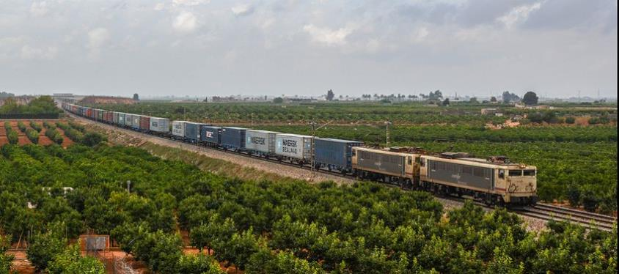
FERRMED CONFERENCE ALMERIA – 14/03/2018 EL SECTOR SUR DEL CORREDOR MEDITERRÁNEO (VALENCIA – ALGECIRAS)
Explotación del Corredor Mediterráneo Ferroviario: la visión de
Juan López Méndez
PROEXPORT

Slide 2


Slide 3


Slide 4

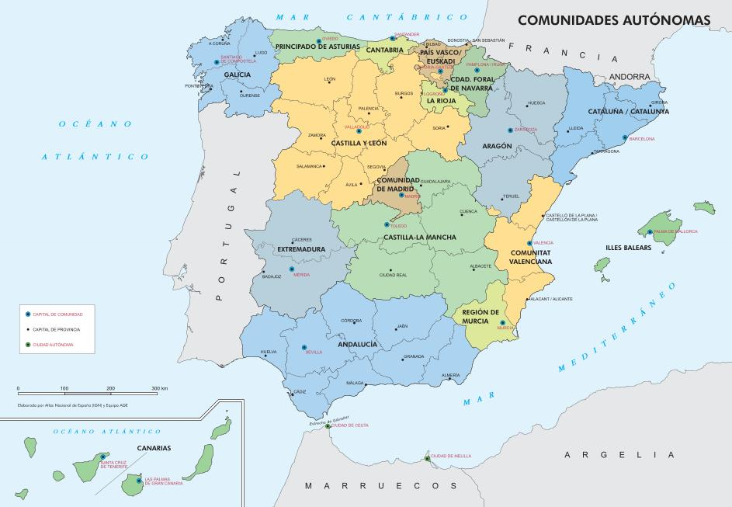
El Sureste Exportador Hortofrutícola
( F. García Calvo )

Slide 5
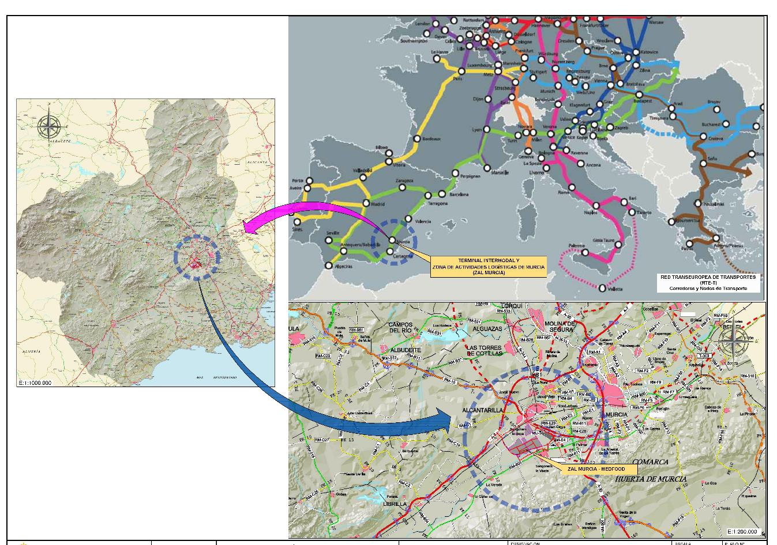
Apoyamos ZAL Murcia

Slide 6

















Apoyamos PORT RAIL ALMANZORA LEVANTE
SECTOR TRANSPORTE Y LOGÍSTICA
SECTOR HORTOFRUTÍCOLA
SECTOR DE LA PIEDRA Y OTROS
Empresas asociadas a Proexport

Slide 7

EXPORTACIÓN POR CARRETERA
CAMIONES/SEMANA
6.443
5.534
* Informe INFO RM, 2013. Los datos de exportación actuales son superiores en las 3 provincias, pero se ha optado por una previsión conservadora.

Slide 8

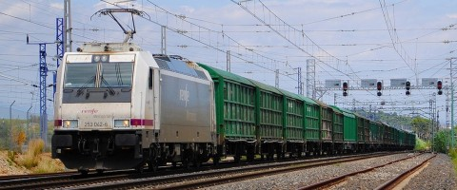
EQUIVALENCIAS
POR MEDIO DE TRANSPORTE
CAMIONES/SEMANA
Para todo el sureste español tendríamos:
Sector agroalimentario 6.446 Camiones/sem.
Equivalentes a 134 Trenes/sem.
Sector hortofrutícola 5.535 Camiones/Sem.
Equivalentes a 115 Trenes/Sem.
* Equivalencia en trenes de 750 m. de longitud

Slide 9
PREVISIONES PROEXPORT
Si un 10% de nuestra exportación hortofrutícola pasase a utilizar el Corredor Mediterráneo de Mercancías, las salidas desde el Sureste serían de media entre 7 y 14 trenes semanales
Factor de competitividad futura
Complemento al transporte por carretera
Exigencias:
  Fiabilidad en infraestructura y en gestión
  Asegurar inversiones y plazos de ejecución
  Soluciones técnicas en conexiones Alicante→ Murcia →Almería

Slide 10

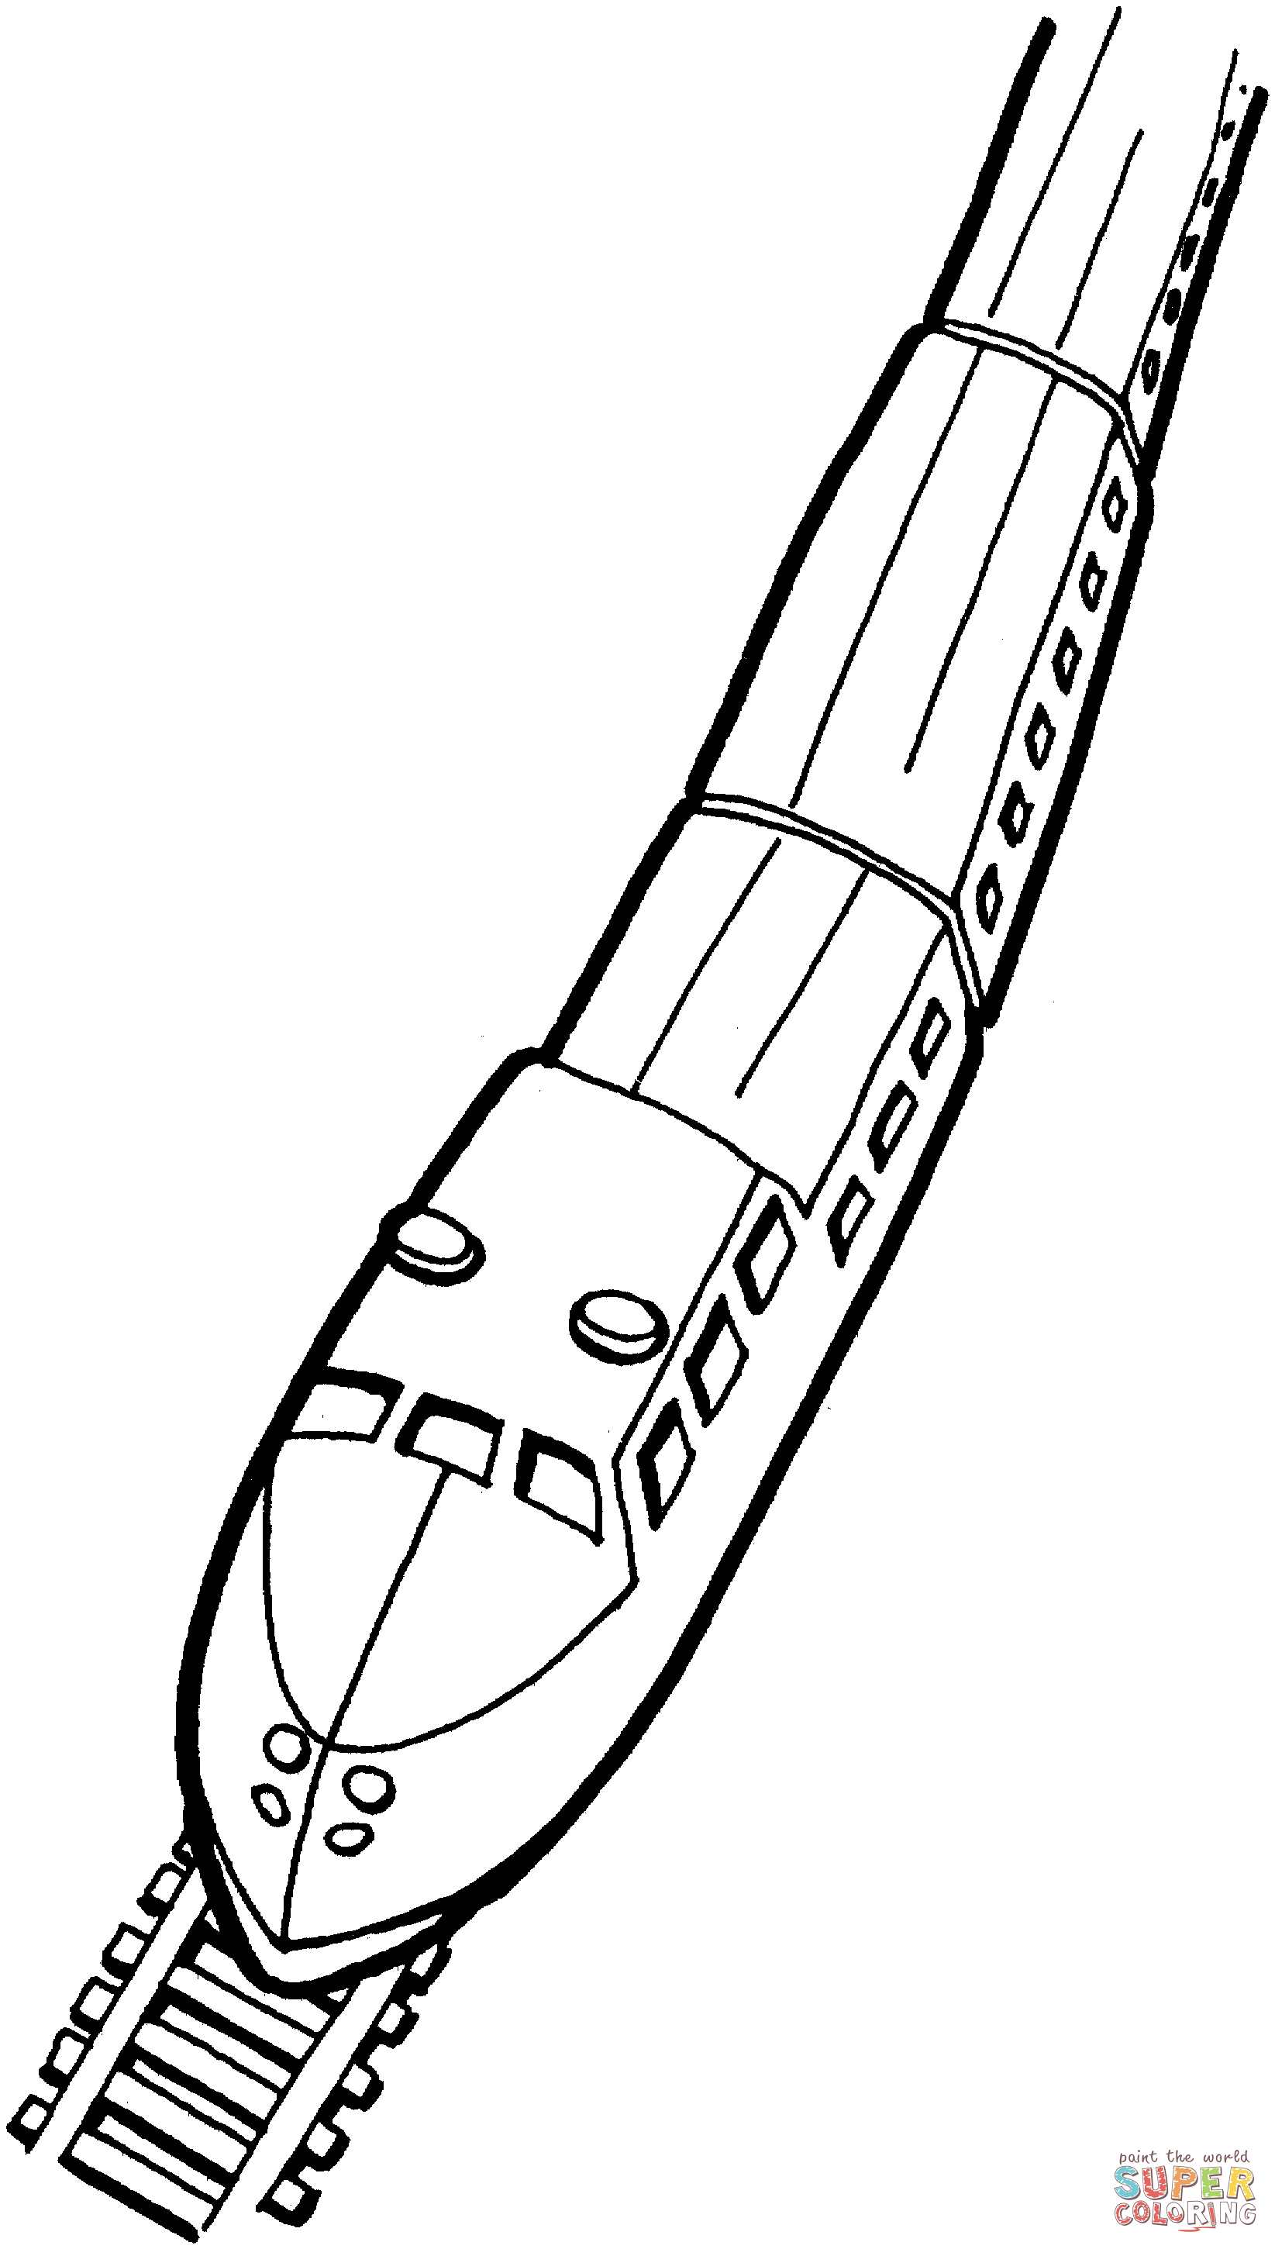

CONDICIONES EN FyH (PERECEDEROS)
Menor tiempo de transporte a destino
Autopistas ferroviarias
Menor o igual coste de transporte que carretera.
Fiabilidad del servicio hasta destino
Flexibilidad del servicio
Nula o mínima manipulación de carga (frío)
Menor impacto medioambiental
Apoyo de la distribución europea

Slide 11


GRACIAS

